Slide 1

Secretaria General del Ayuntamiento
Dirección de Delegaciones y Agencias Municipales
DELEGACIÓN MUNICIPAL LÓPEZ COTILLA
INFORME MENSUAL JULIO 2021

Slide 2
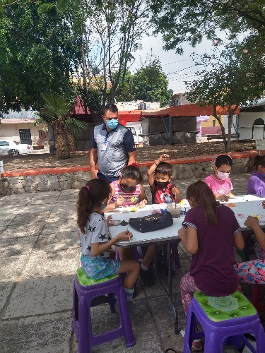
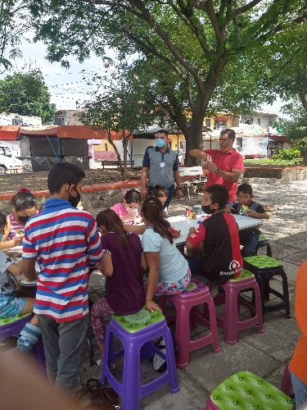
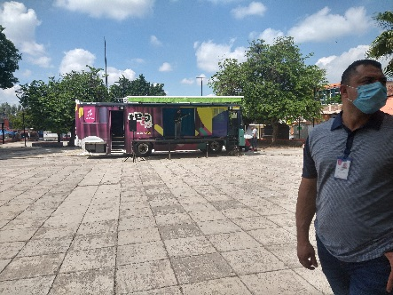
Visita a colonia / López Cotilla
JULIO 2021
El miércoles 30 de junio personal de esta delegación acompañamos al personal del teatro-bus a la colonia López Cotilla para presentar sus talleres de pintura y de más actividades para todos los niños de la delegación .

Slide 3
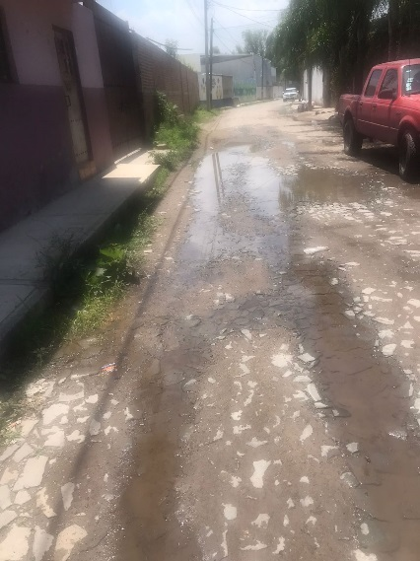
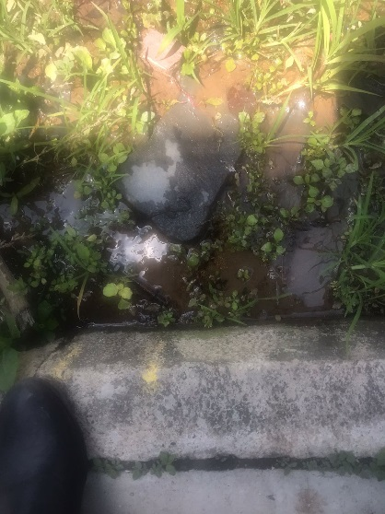
Visita a colonia / López Cotilla
JULIO 2021
El lunes 05 de julio acudimos a visitar la colonia López cotilla Para verificar un reporte de una fuga de agua potable sobre la calle Pípila y poder dar seguimiento para su reparación.

Slide 4
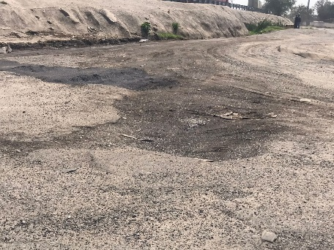
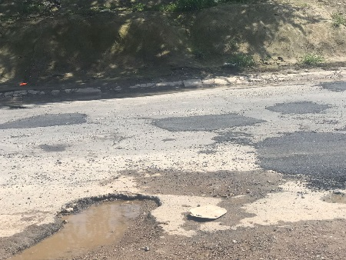
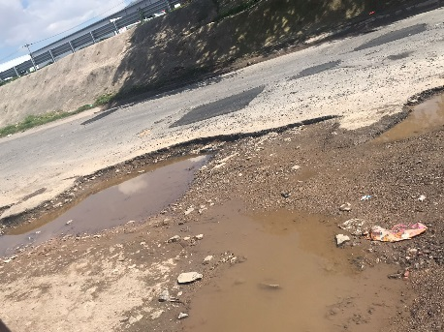
Visita a colonia / López Cotilla
JULIO 2021
El martes 06 de julio acudimos a visitar la colonia La Llave para verificar un reporte de la lateral periférico muy dañada y con baches para levantar el reporte y dar seguimiento.

Slide 5
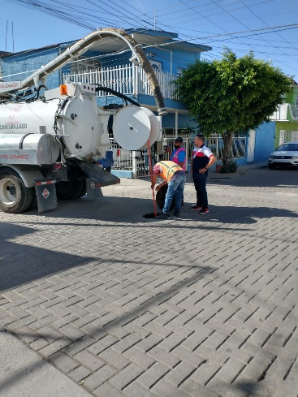
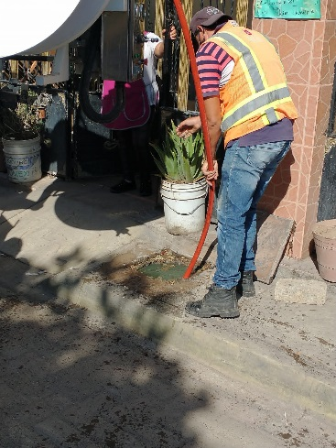
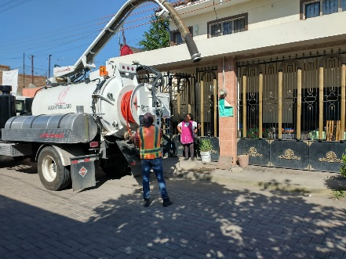
Visita a colonia / López Cotilla
JULIO 2021
El martes 06 de julio acudimos a la calle Colón en la colonia López Cotilla para verificar los trabajos de Agua Potable en a tención a un reporte que levantamos de un desazolve sobre dicha calle.

Slide 6
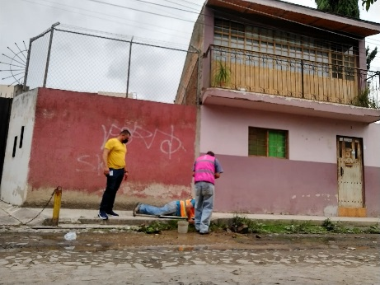
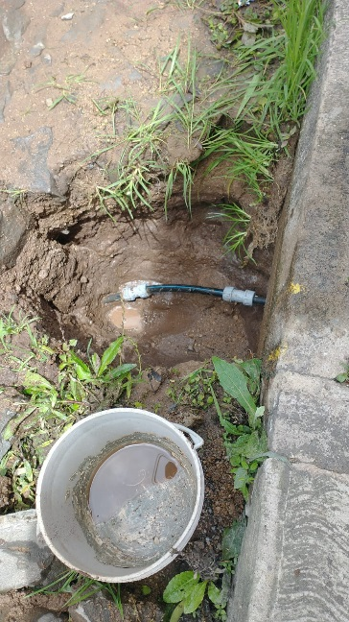
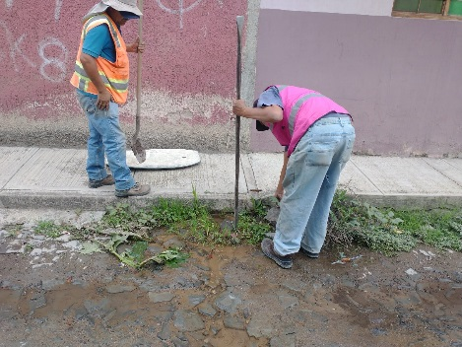
Visita a colonia / López Cotilla
JULIO 2021
El jueves 08 de julio acudimos a la calle Pípila en la colonia López Cotilla para verificar los trabajos de Agua Potable en a tención a un reporte que levantamos de una fuga de agua potable sobre dicha calle.

Slide 7
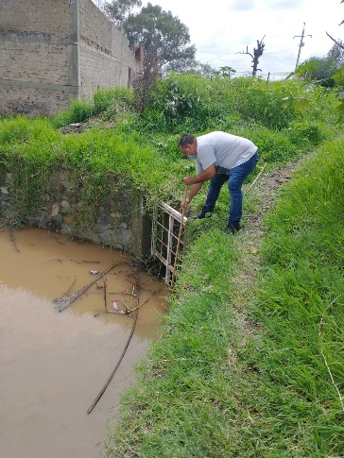
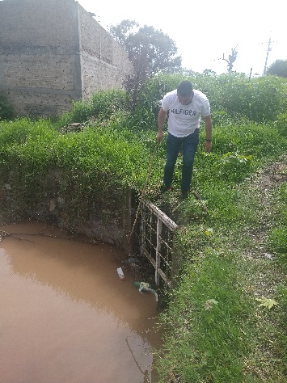
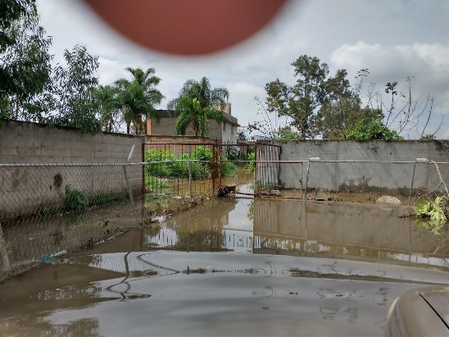
Visita a colonia / Canal fuente Cosmos
JULIO 2021
El lunes 12 de julio acudimos a revisar el canal pluvial de la calle Fuente Cosmos y su continuación hasta llegar a su intersección con el arroyo seco en los limites de Tlaquepaque y Tlajomulco, ahí nos dimos a la tarea de limpiar la reja de la boca de tormenta para que los niveles de agua descendieran mas rápidamente.

Slide 8
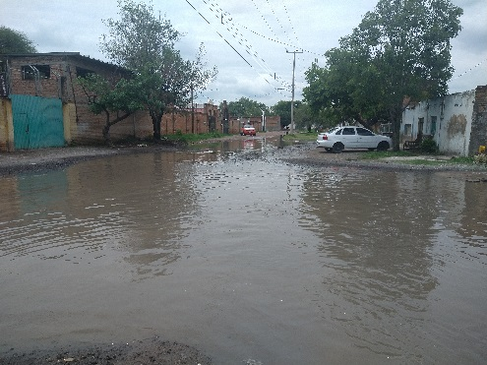
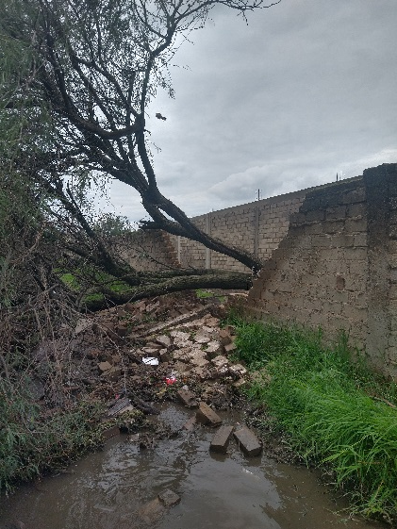
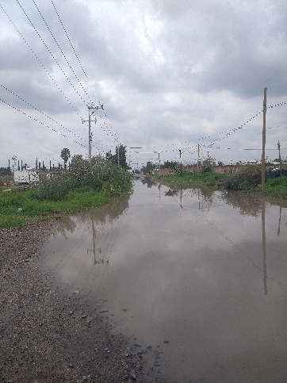
Visita a colonia / Valle de la Misericordia
JULIO 2021
El lunes 12 de julio acudimos a revisar diversos reportes de inundación y de un árbol caído en la colonia Valle de la Misericordia, dónde se levantaron los reportes pertinentes para dar solución pronta.

Slide 9
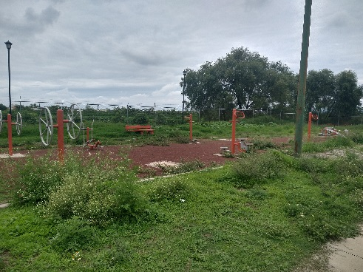
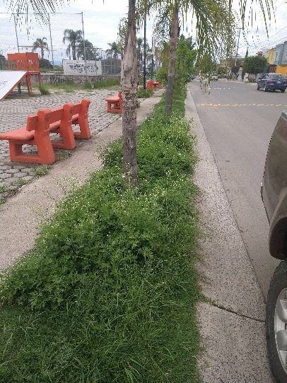
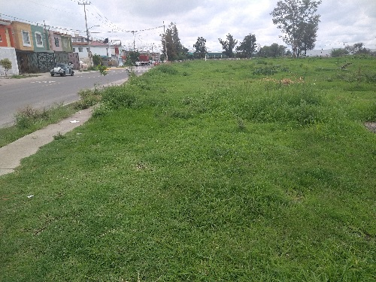
Visita a colonia / Parques de Santa Cruz
JULIO 2021
El lunes 12 de julio acudimos a revisar el parque lineal ubicado a un costado de la calle san Ignacio en la colonia Parques de Santa Cruz, para levantar evidencia y realizar el reporte de poda de maleza y limpieza.

Slide 10
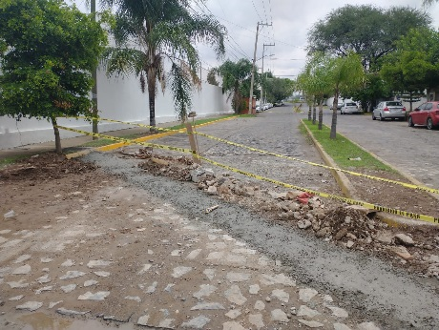
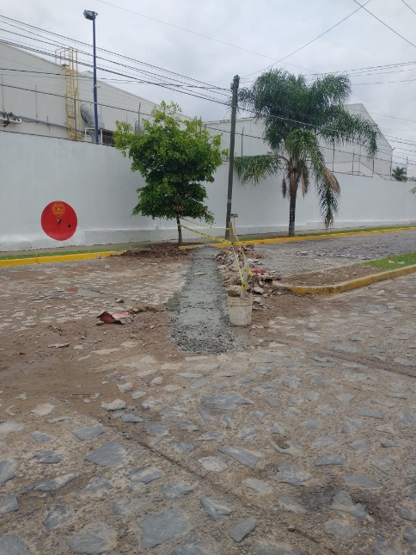
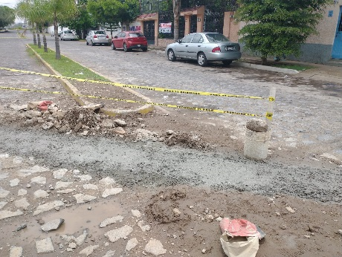
Visita a colonia / López Cotilla
JULIO 2021
El lunes 12 de julio acudimos a revisar la obra que realizó personal de agua potable del ayuntamiento sobre la calle Ramón Martínez Zamora a un costado de la empresa LALA.

Slide 11
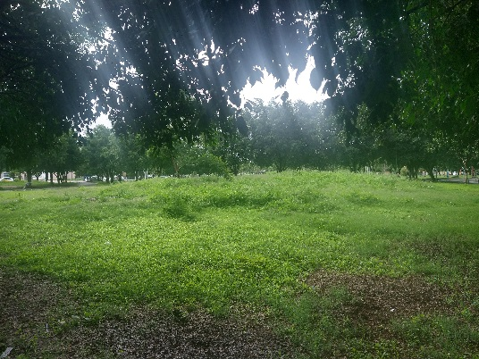
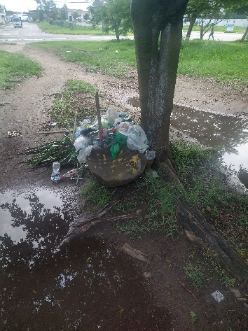
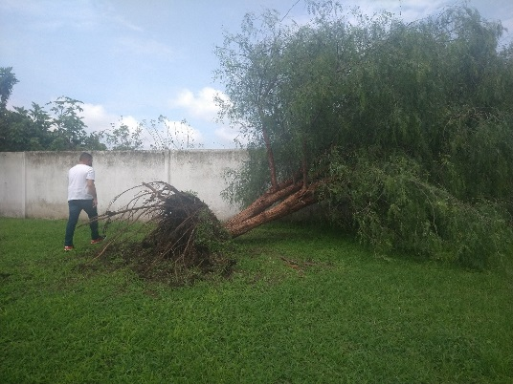
Visita a colonia / Villa Fontana
JULIO 2021
El lunes 12 de julio acudimos al parque central de la colonia Villa Fontana para levantar evidencia y realizar el reporte de poda de maleza, poda estética de árboles, limpieza, recolección de basura y reforestación .

Slide 12
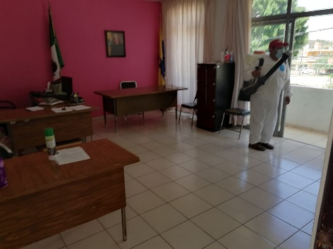
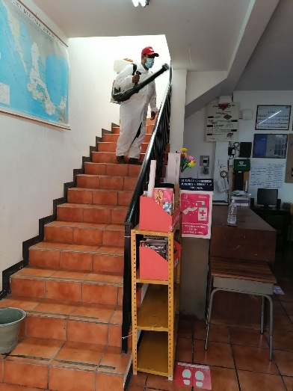
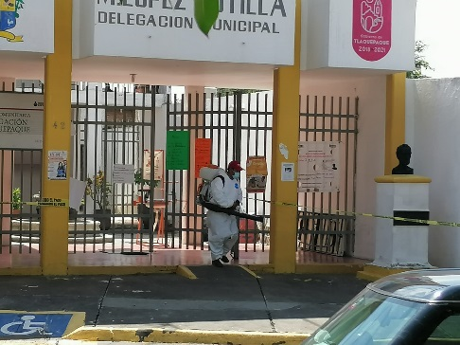
COVID-19 / Limpieza y Sanitización
JULIO 2021
El miércoles 14 de julio personal de aseo publico realizó la sanitización del edificio de la delegación y posteriormente realizamos una limpieza general para prevenir a toda costa la propagación del COVID-19.

Slide 13
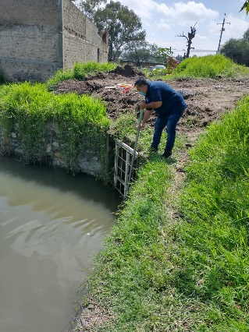
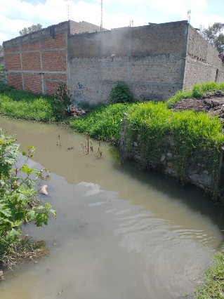
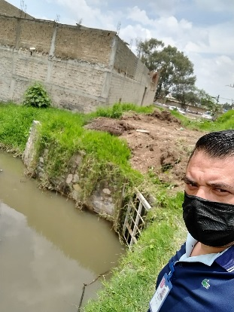
Visita a colonia / Canal fuente Cosmos
JULIO 2021
El miércoles 14 de julio acudimos a revisar el canal pluvial de la calle Fuente Cosmos y su continuación hasta llegar a su intersección con el arroyo seco en los limites de Tlaquepaque y Tlajomulco, ahí nos dimos a la tarea de limpiar la reja de la boca de tormenta para que los niveles de agua descendieran mas rápidamente.

Slide 14
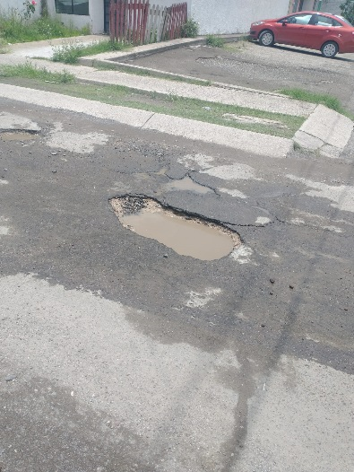
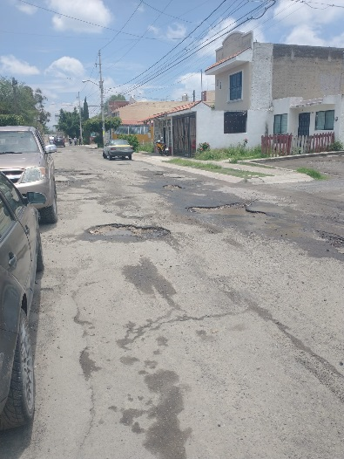
Visita a colonia / Parques de Santa Cruz
JULIO 2021
El miércoles 14 de julio acudimos a la colonia Parques de Santa Cruz para levantar evidencia y realizar la petición y seguimiento de bacheo sobre la calle Morelos.

Slide 15
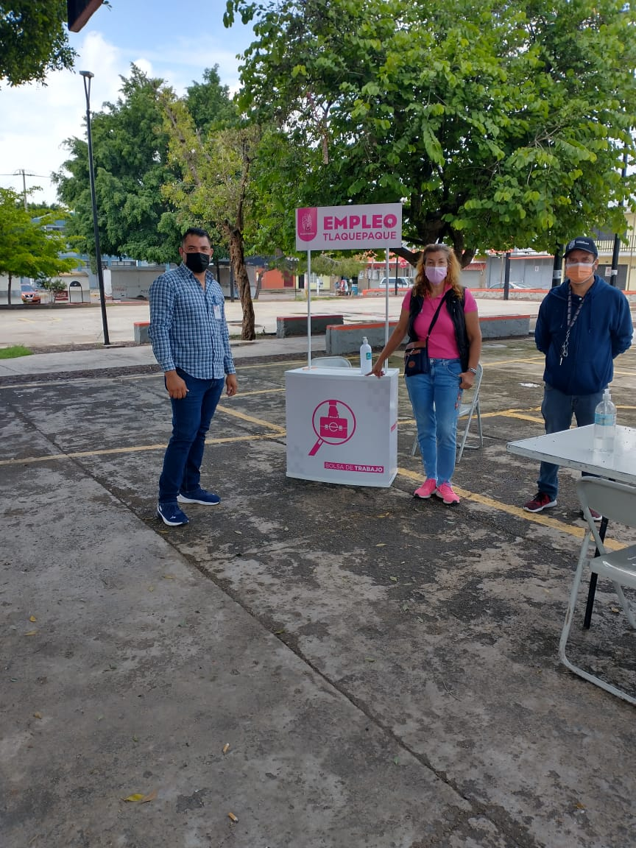
Visita a colonia / López Cotilla
JULIO 2021
El miércoles 14 de julio estuvimos presentes en el programa “te queremos con chamba” mismo que se llevo a cabo en la explanada de la plaza de la delegación municipal los días 14 y 15 de julio.

Slide 16
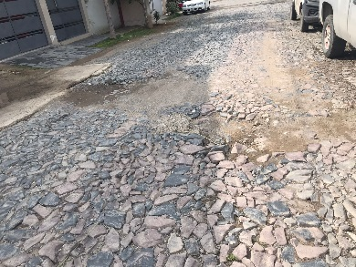
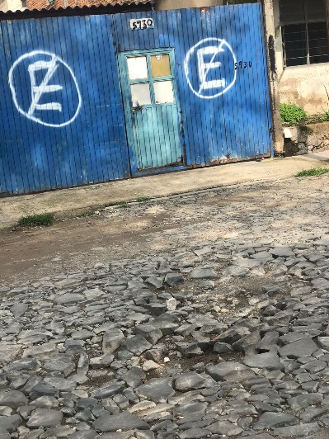
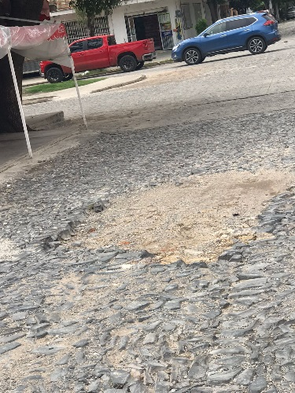
Visita a colonia / Artesanos
JULIO 2021
El jueves 15 de julio realizamos un recorrido por las calles de la colonia Artesanos para levantar reportes de bacheo en las calles mas afectadas de la colonia.

Slide 17
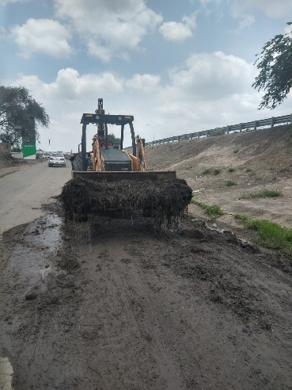
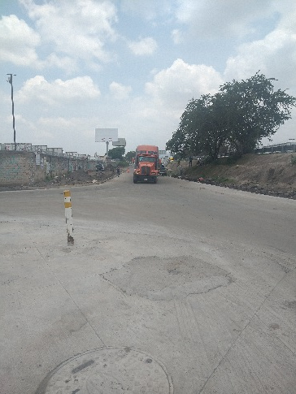
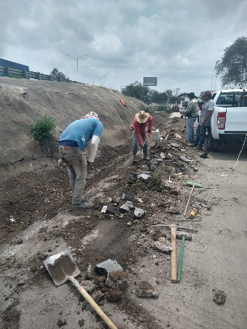
Visita a colonia / Fracc. La Llave
JULIO 2021
El viernes 16 de julio realizamos un recorrido por la lateral periférico a su cruce con la Av. La Llave para revisar los trabajos re-encarpetamiento y habilitación de canaleta pluvial por parte de personal de Gobierno del Estado.

Slide 18
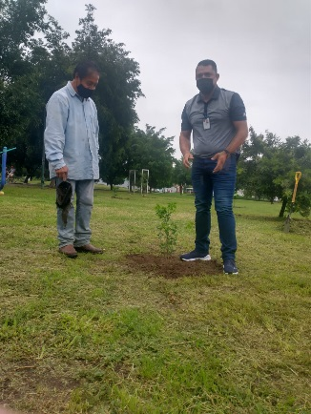
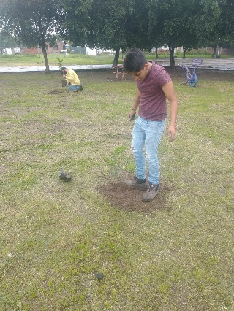
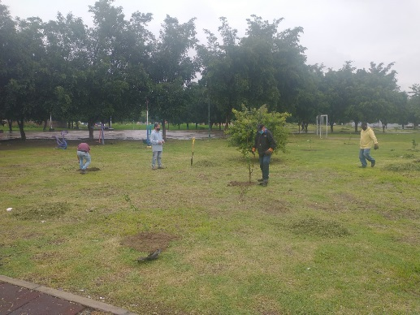
Brigada de mantenimiento / Villa Fontana
JULIO 2021
El viernes 16 de julio en compañía del personal de Parques y Jardines llevamos a cabo la reforestación en el parque central de la colonia Villa Fontana como parte del programa menos concreto mas árboles.

Slide 19
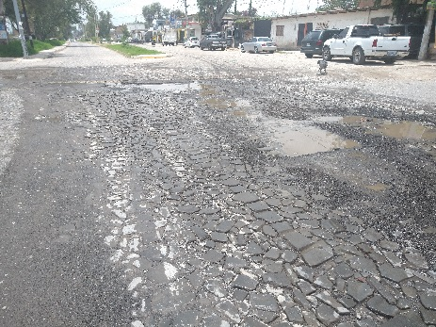
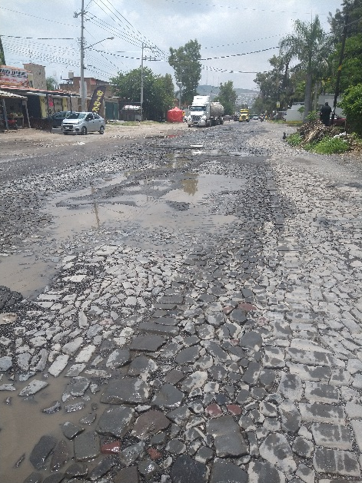
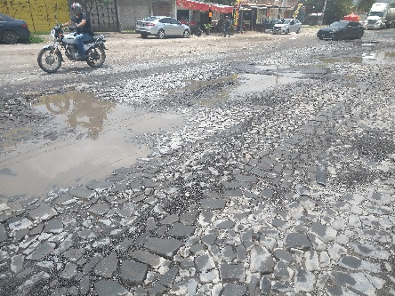
Visita a colonia / Valle de la Misericordia
JULIO 2021
El viernes 16 de julio realizamos un recorrido por la calle Antiguo Camino a Santa Cruz para levantar un reporte de bacheo ya que actualmente se encuentra muy dañado el tramo de av. de Jesús hasta la calle San Francisco.

Slide 20



Visita a colonia / Huerta de Peña
JULIO 2021
El lunes 19 de julio acudimos a la colonia Huerta de Peña para revisar daños y atender algunos reportes que se suscita en la colonia por el actual temporal de lluvias.

Slide 21



Visita a colonia / Parques de Santa Cruz
JULIO 2021
El lunes 19 de julio acudimos a la colonia Parques de Santa Cruz para revisar la limpieza del canal pluvial que pasa a un costado de la calle San Ignacio.

Slide 22



Visita a colonia / Valle de la Misericordia
JULIO 2021
El martes 20 de julio estuvimos presentes de la primera reunión de trabajo del comité Técnico de Vinculación del Colegio de Estudios Científicos y Tecnológicos del Estado de Jalisco CECyTEJ.

Slide 23



COVID-19 / Limpieza y Sanitización
JULIO 2021
El miércoles 21 de julio personal de aseo publico realizó la sanitización del edificio de la delegación y posteriormente realizamos una limpieza general para prevenir a toda costa la propagación del COVID-19.

Slide 24



Brigada de mantenimiento / Villa Fontana
JULIO 2021
El jueves 22 de julio en compañía de personal de las demás delegaciones y agencias municipales realizamos la limpieza y poda de maleza sobre el camellón de la Av. Artesanos en la colonia del mismo nombre.

